Slide 1

1069
From the developers of Weatherly, Dream Catalogue and ClockR!

Slide 2
Кратко о Elige1069
Наша игра это инновация в мире игр! В нашей игре вы можете насладиться приятной прогулкой под приятную музыку в жанре lo-fi. Также, в любой момент вы можете переключиться на мини-игру сделанную в стиле Flappy Bird

Slide 3
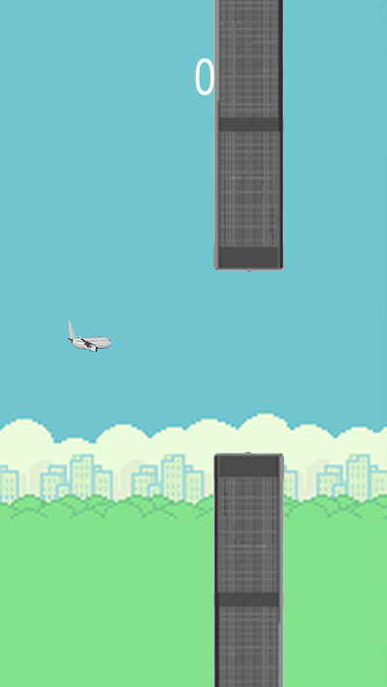
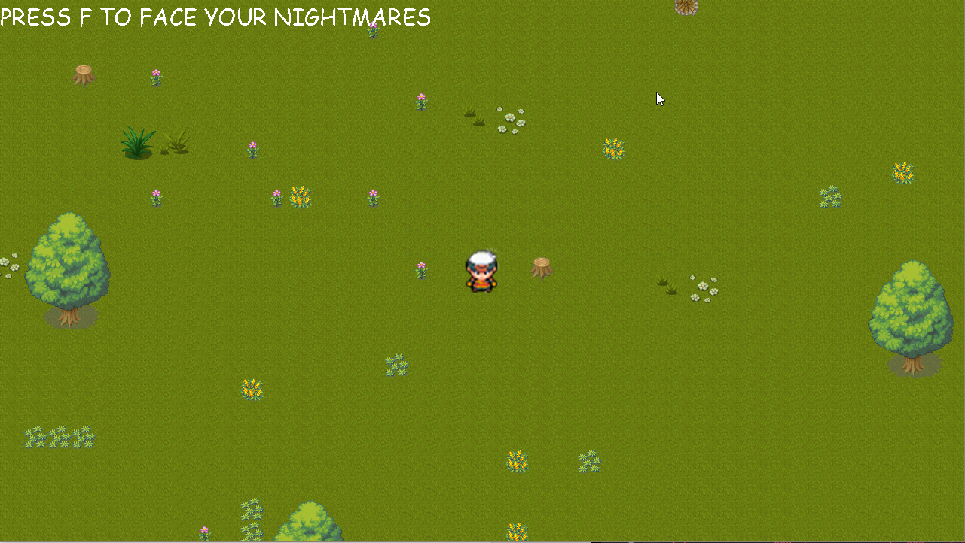
Что вы умеете в нашей игре?
Вы умеете ходить.
Вы умеете слушать музыку.
Вы можете наслаждаться прекрасным lofi
Вы можете поиграть в мини-игру в стиле FlappyBird

Slide 4
Какие классы использовались для создания игры
Player – отвечает за управление, смену спрайтов и коллизию с окружением главного героя
Level – отвечает за создание карты
YSortCameraGroup - отвечает за изображение карты
Tile – отвечает за размещение предметов на карте

Slide 5
Выводы о работе с Pygame
Работа на pygame требует глубокого познания в работе каждой функции и условиях их применения
Однако, такая сложность дает доступ к очень тонкой настройке каждого аспекта создаваемого проекта
Спасибо за внимание.

